Slide 1
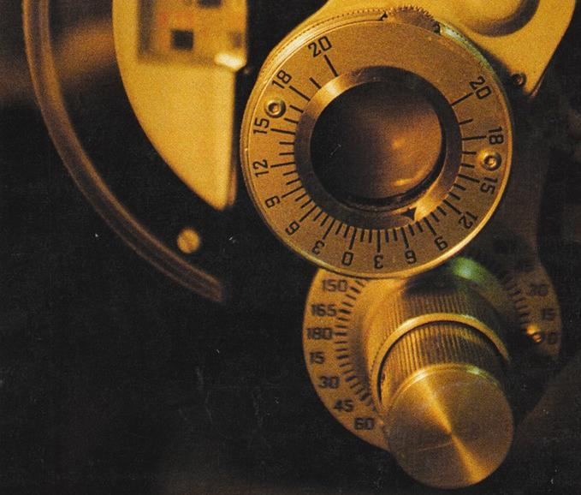
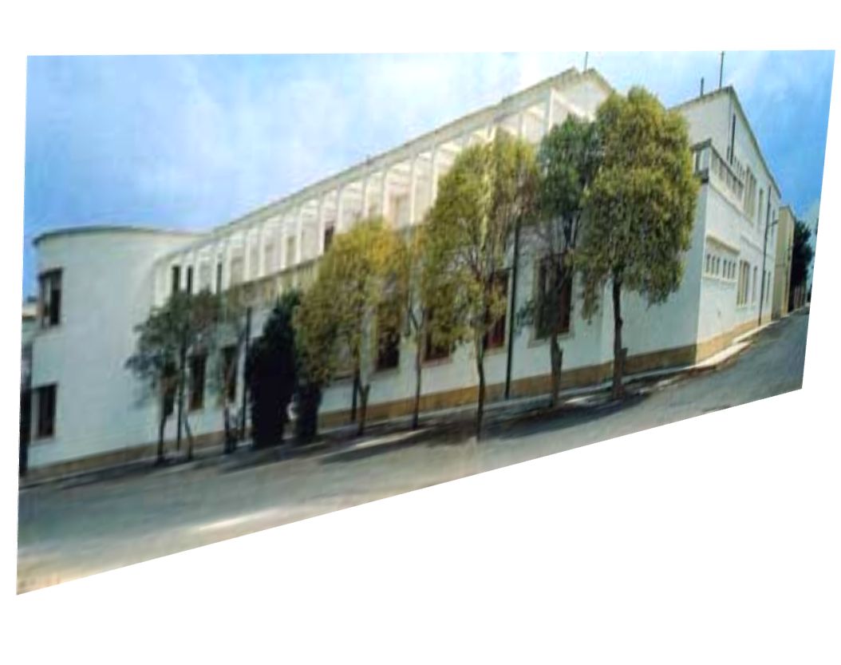
Studiare Ottica @ UniSalento
Laurea Triennale in OTTICA e OPTOMETRIA
https://www.scienzemfn.unisalento.it/cdl_ottica_optometria
Notes:
1

Slide 2
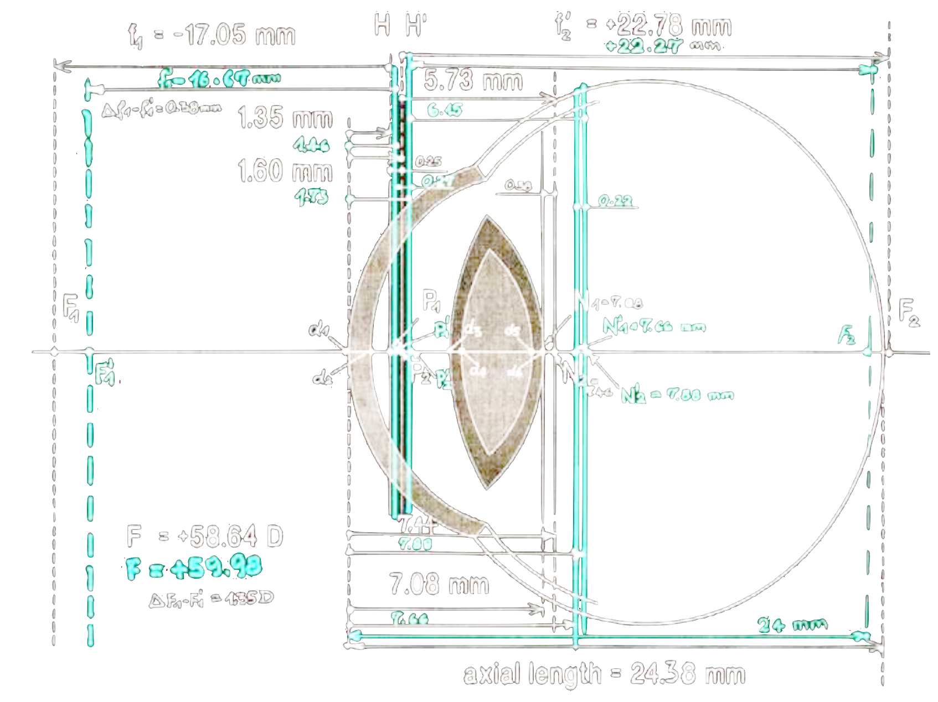
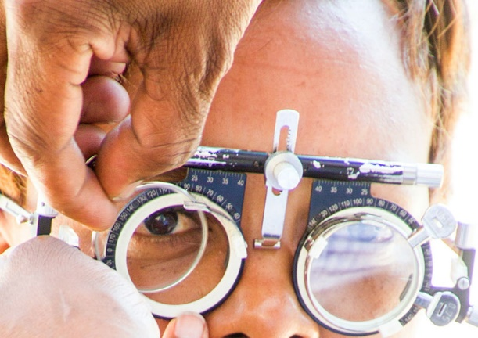
L’optometria
E’ la Scienza che studia il processo visivo
Si avvale di metodologie fisiche (non mediche)
Obiettivo: il mantenimento, o il ripristino, dell’efficienza del processo visivo in relazione alle sollecitazioni che l’ambiente esercita sull’individuo
FISICA
⬇
OTTICA
⬇
OPTOMETRIA
Tecnologia   Biologia-Medicina
Notes:
2
Non evidenziare che manca il Tecnologico.
Qualche frase dal manifesto degli studi

Slide 3
Il corso di laurea in Ottica e Optometria
Il corso di laurea in Ottica e Optometria è triennale, di tipo fortemente professionalizzante,
Esso prepara chi desidera entrare rapidamente nel mondo del lavoro, in particolare nell’ambito delle professioni sanitarie.
La struttura didattica del corso, con particolare riguardo agli aspetti professionalizzanti, è stata progettata in collaborazione con le associazioni professionali di categoria
Non è prevista in Italia una ulteriore laurea
magistrale in Ottica e Optometria
https://www.scienzemfn.unisalento.it/cdl_ottica_optometria
Notes:
3
Non evidenziare che manca il Tecnologico.
Qualche frase dal manifesto degli studi

Slide 4
Come iscriversi
L’iscrizione al Corso di Laurea Triennale in Ottica e Optometria richiede un test d’ingresso (non selettivo) sulle capacità logiche e sulle abilità matematiche.
Tutte le informazioni aggiornate al link: https://www.scienzemfn.unisalento.it/bandiammissionecds
Notes:
4
Non evidenziare che manca il Tecnologico.
Qualche frase dal manifesto degli studi

Slide 5
Il percorso formativo
Il percorso formativo contiene insegnamenti destinati a fornire:
una formazione di base nelle discipline matematico-informatiche (20 crediti in totale), chimica, fisica classica e moderna;
una solida formazione nelle discipline strettamente legate all’ottica e all’optometria, come anatomia, istologia e fisio-patologia umana ed oculare;
l’erogazione di corsi altamente professionalizzanti quali le Tecniche Fisiche per l'Optometria (26 crediti) e la Contattologia (cui vengono riservati 16 crediti).
Notes:
5
Non evidenziare che manca il Tecnologico.
Qualche frase dal manifesto degli studi

Slide 6
Le attività sperimentali
Particolarmente rilevante è la presenza di numerose attività sperimentali anche nei corsi non specificamente di laboratorio.
È prevista attività di tirocinio presso industrie, aziende sanitarie ed enti di ricerca in ambito ottico-optometrico;
La prova finale è finalizzata a completare la preparazione professionale, in vista di possibili sbocchi occupazionali, nell’ambito degli studi di optometria, delle grandi e piccole aziende che operano nell’optometria, presso le ASL e le fabbriche dei più disparati strumenti ottici.
Notes:
6
Non evidenziare che manca il Tecnologico.
Qualche frase dal manifesto degli studi

Slide 7
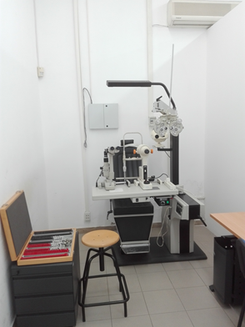
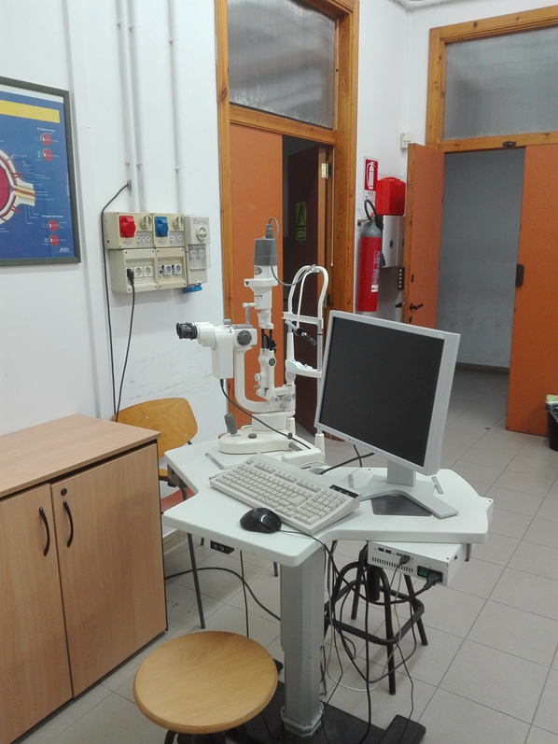
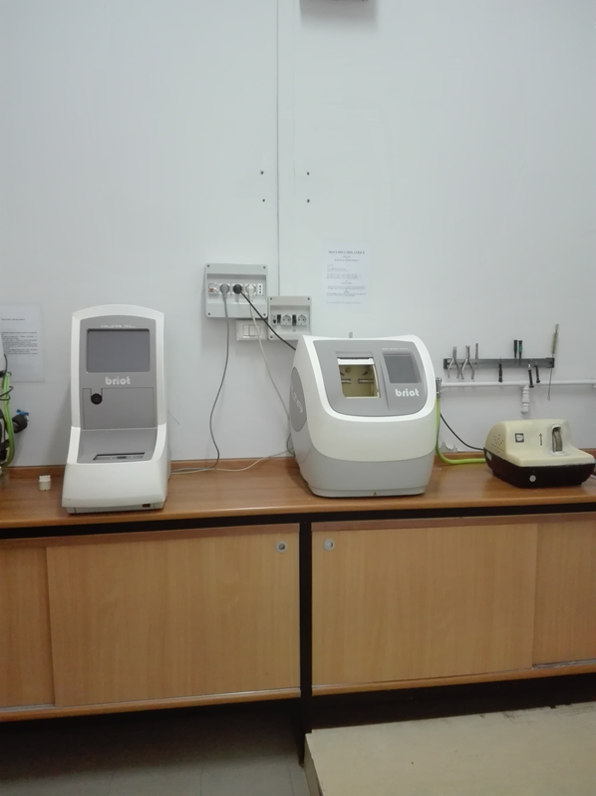
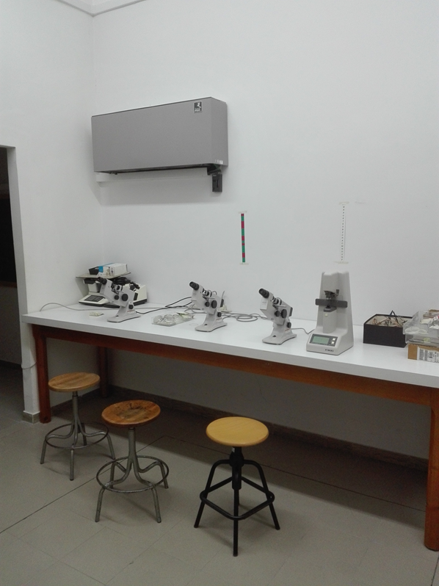
Le attività di ricerca
All’interno del corso di laurea in Ottica e Optometria sono condotte attività di ricerca, come lo screening di gruppi di popolazione, lo studio di nuovi materiali, lo sviluppo di strumentazioni avanzate per attività optometrica, in collaborazione con enti di ricerca, università, enti locali.
5 forotteri ed oftalmoscopio
Lampada a fessura digitale
Mola automatica digitale
Frontifocometri manuali e digitali
Notes:
7
Non evidenziare che manca il Tecnologico.
Qualche frase dal manifesto degli studi

Slide 8
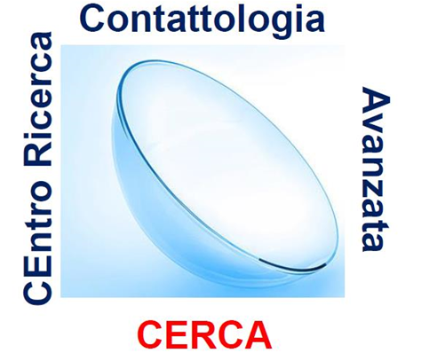
Ricerca in contattologia
Dal 2018 è stato istituito presso il Dipartimento di Matematica e Fisica il CEntro di Ricerca in Contattologia Avanzata (CERCA).
Presso il CERCA vengono condotte ricerche su nuove lenti, nuovi prodotti, sindromi da occhio secco da videoterminale e sindrome da luce blu e UV.
Notes:
8
Non evidenziare che manca il Tecnologico.
Qualche frase dal manifesto degli studi

Slide 9
Compensazioni delle ametropie
OCCHIALI
MATERIALI
SISTEMI OTTICI PERSONALIZZATI
LENTI A CONTATTO
ERRORI REFRATTIVI
COSMESI
ORTOKERATOLOGIA
IPOVISIONE
SISTEMI INGRANDENTI
TRAINING

Slide 10
Accordi internazionali
Nel corso di laurea in Ottica e Optometria sono state attivate convenzioni per periodi all’estero, tramite il Programma ERASMUS:
Università di Granada
Università di Murcia
Università Complutense di Madrid
Notes:
10
Non evidenziare che manca il Tecnologico.
Qualche frase dal manifesto degli studi

Slide 11
Le competenze acquisite
Le competenze acquisite da un laureato in Ottica e Optometria includono:
una solida formazione di base di tipo scientifico,
un’adeguata padronanza dei processi ottici caratteristici del sistema visivo umano;
una specifica conoscenza delle metodologie di indagine per la conduzione di approfonditi esami optometrici;
approfondite conoscenze di tipo tecnico per la determinazione del mezzo ottico idoneo alla compensazione del difetto visivo.
Notes:
11
Non evidenziare che manca il Tecnologico.
Qualche frase dal manifesto degli studi

Slide 12
Il profilo nel mondo del lavoro
Profilo: Ottico-optometrista
Funzioni: il laureato in Ottica e Optometria, una volta abilitato alla professione di Ottico, potrà:
condurre con autonomia un esame optometrico del sistema visivo basato su strumentazione avanzata;
utilizzare la strumentazione necessaria alla rilevazione dei parametri oculari;
valutare i mezzi tecnici più idonei per la compensazione di difetti visivi e l’eventuale applicazione di lenti a contatto;
fornire supporto tecnico-scientifico specializzato nei campi ove si sviluppano e utilizzano metodologie/strumentazioni ottiche.
Notes:
12
Non evidenziare che manca il Tecnologico.
Qualche frase dal manifesto degli studi

Slide 13
I possibili sbocchi occupazionali
Il laureato in Ottica e Optometria potrà esercitare attività nel settore professionale (imprenditore, libero professionista, ecc.) e/o commerciale (sviluppo del mercato, assistente post vendita, etc.):
studi di optometria anche collegati a attività commerciali;
industrie, attività commerciali di lenti a contatto e occhialeria;
aziende pubbliche e private per misure optometriche;
aziende pubbliche e private per controlli ambientali in relazione agli occhi e alla visione;
consulenza optometrica in ambito oculistico;
consulenza optometrica in enti pubblici e privati.
Notes:
13
Non evidenziare che manca il Tecnologico.
Qualche frase dal manifesto degli studi

Slide 14
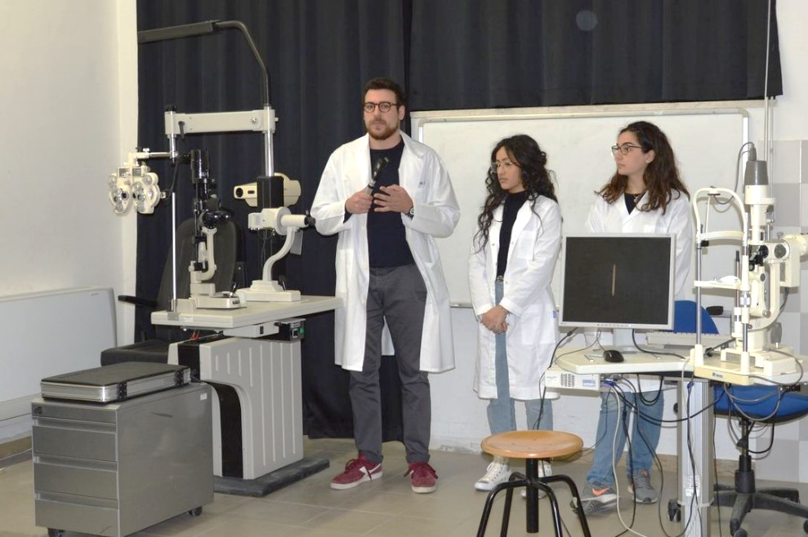
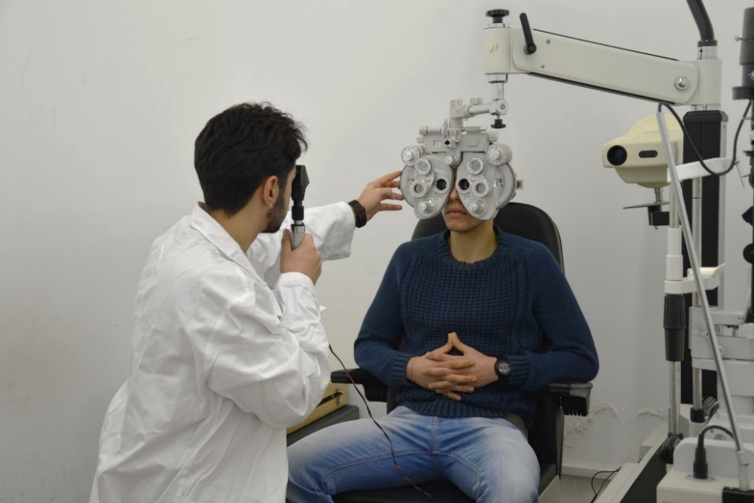
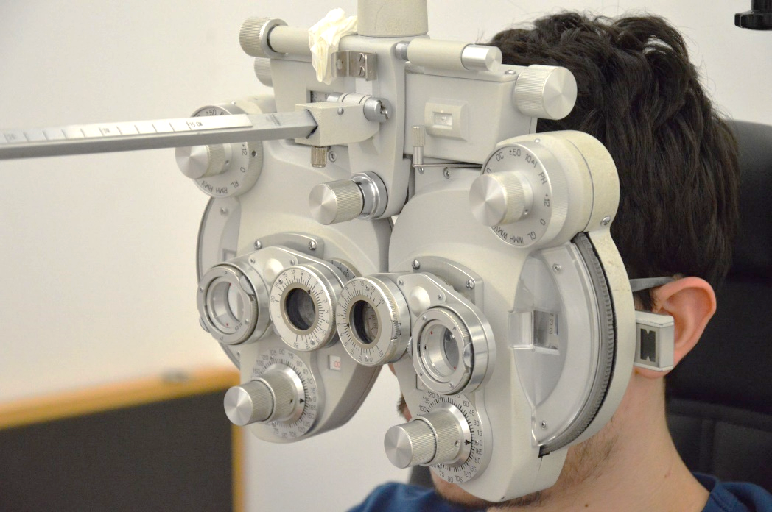
I laboratori di Ottica e Optometria
Notes:
14
Non evidenziare che manca il Tecnologico.
Qualche frase dal manifesto degli studi

Slide 15
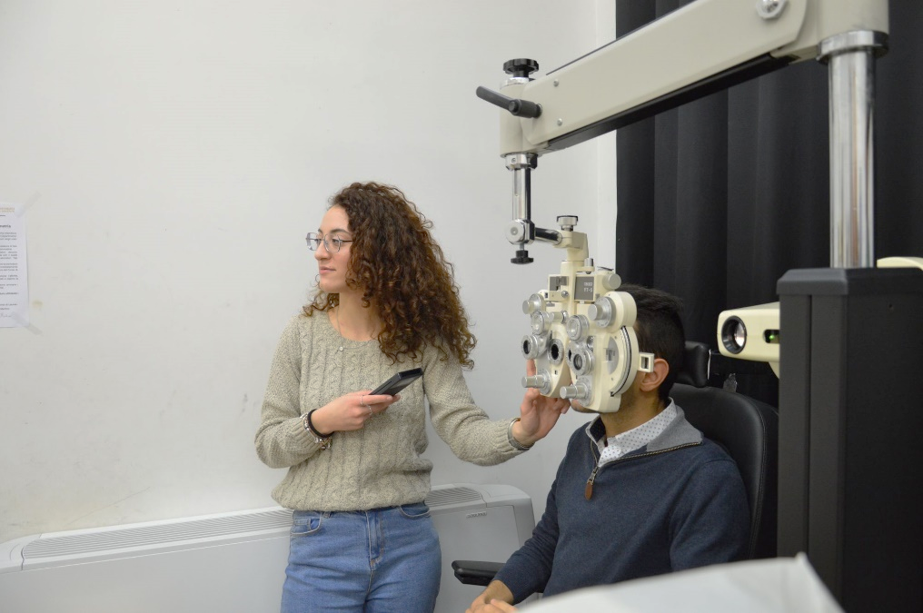
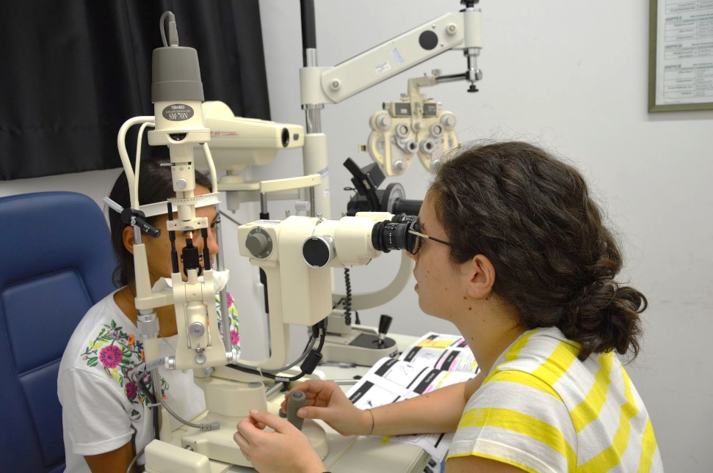
I laboratori di Ottica e Optometria
Notes:
15
Non evidenziare che manca il Tecnologico.
Qualche frase dal manifesto degli studi

Slide 16
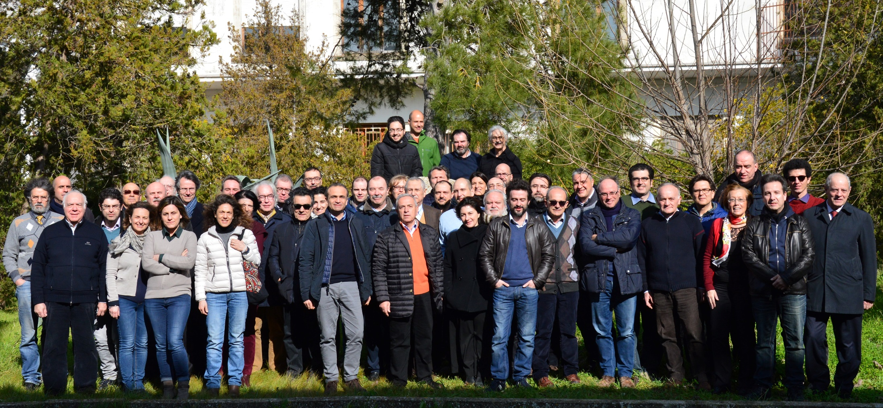
I docenti del Dipartimento di Matematica e Fisica “E. De Giorgi”
GRAZIE !!!
Vi aspettiamo in Dipartimento

